Slide 1
Chương 4
CẤU HÌNH
WINDOWS SERVER

Slide 2
Nội dung bài học
4.1 Cấu hình máy chủ tập tin
4.2 Cấu hình dịch vụ in ấn
4.3 Cấu hình quản lý từ xa

Slide 3
4.1 Cấu hình máy chủ tập tin
Tìm hiểu máy chủ tập tin (File Server)
Máy chủ tập tin là máy tính trên mạng lưu trữ dữ liệu để chia sẻ cho các máy khách trên mạng. Cùng một máy có thể là một máy chủ tập tin và cũng có thể đóng vai trò máy chủ khác. Ví dụ, một máy chủ có thể vừa lưu trữ tập tin mạng vừa chạy Mail Server. Một máy như vậy sẽ có cả chức năng máy chủ tập tin và máy chủ ứng dụng. (Máy chủ ứng dụng là máy lưu trữ các ứng dụng được sử dụng bởi các máy khách mạng).
Khi thiết lập một máy chủ tập tin, một trong những điều quan trọng nhất chúng ta sẽ làm là thiết lập các thư mục công việc và thư mục cá nhân cho người dùng của mình. Người dung phải có kế hoạch sao lưu dữ liệu thường xuyên. Nếu không thực hiện sao lưu, hầu như sẽ không thể khôi phục sau khi mất tất cả dữ liệu.

Slide 4
4.1 Cấu hình máy chủ tập tin (tt)
Cấu hình máy chủ tập tin
Thiết lập một máy chủ tập tin đúng cách bao gồm nhiều bước. Nhưng luôn có một mối quan tâm chính là sự an toàn. Trong các phần tiếp theo, trước tiên chúng ta sẽ tìm hiểu cách để chia sẻ và công bố các tập tin và thư mục trực tuyến cũng như ngoại tuyến. Sau đó, chúng ta tiếp tục tìm hiểu về hai loại an toàn - quyền chia sẻ và sự an toàn NTFS - mà quản trị viên có thể đặt khi chia sẻ thư mục hoặc tập tin.
Chia sẻ thư mục
Một máy chủ tập tin được dùng để chia sẻ và lưu trữ dữ liệu. Để sử dụng, ta cần biết cách thiết lập thư mục, hoặc một thư mục được chia sẻ, trên máy chủ. Một thư mục chia sẻ đúng như tên của nó: là một thư mục được chia sẻ trên mạng để người dùng có thể truy cập dữ liệu trong thư mục đó. Như một quản trị viên, ta phải có khả năng xác định người dùng nào có thể truy cập vào phần tập tin nào trong thư mục chia sẻ.

Slide 5
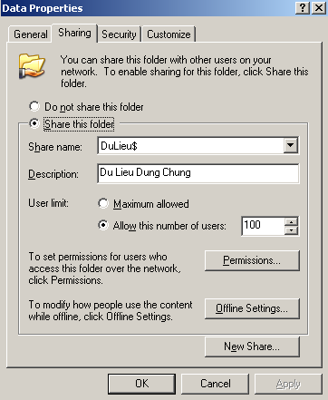
Tạo các thư mục dùng chung
Chia sẻ thư mục dùng chung
  Để chia sẻ thư mục, phải đăng nhập bằng tài khoản thuộc nhóm Administrators hoặc nhóm Server Operators.

Slide 6
Chia sẻ thư mục dùng chung
Ý nghĩa của các mục trong tab Sharing
Mục | Mô tả
Do not share this folder | Chỉ định thư mục này chỉ được phép truy cập cục bộ
Share this folder | Chỉ định thư mục này được phép truy cập cục bộ và truy cập qua mạng
Share name | Tên thư mục mà người dùng mạng nhìn thấy và truy cập
Comment | Cho phép người dùng mô tả thêm thông tin về thư mục dùng chung này
User Limit | Cho phép bạn khai báo số kết nối tối đa truy xuất vào thư mục tại một thời điểm
Permissions | Cho phép bạn thiết lập danh sách quyền truy cập thông qua mạng của người dùng
Offline Settings | Cho phép thư mục được lưu trữ tạm tài liệu khi làm việc dưới chế độ Offline.

Slide 7
Cấp quyền truy cập thư mục dùng chung
Cấu hình Share Permission
  Dùng để cấp quyền truy xuất tài nguyên chia sẻ qua mạng (không có tác dụng khi truy cập cục bộ).
  Các quyền chia sẻ Share Permission
    Full Control: cho phép người dùng có toàn quyền trên thư mục chia sẻ.
    Change: cho phép người dùng thay đổi dữ liệu trên tập tin và xóa tập tin trong thư mục chia sẻ.
    Read: cho phép người dùng xem và thi hành các tập tin trong thư mục chia sẻ.
Demo chia sẻ và gán quyền cho thư mục dùng chung.

Slide 8
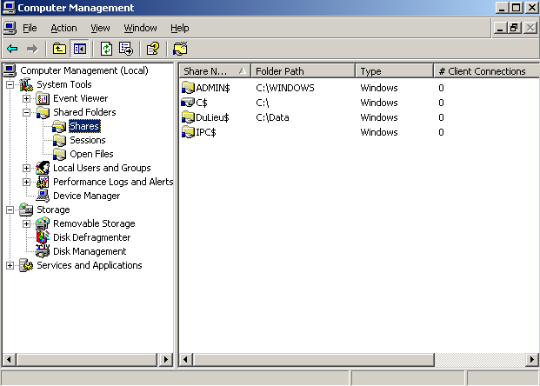
Quản lý thư mục dùng chung
Xem các thư mục dùng chung

Slide 9
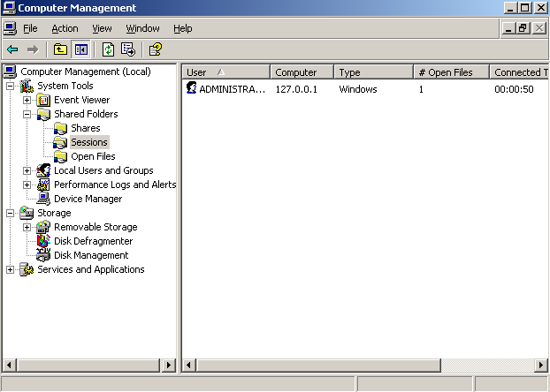
Quản lý thư mục dùng chung (tt)
Xem các phiên làm việc trên thư mục dùng chung

Slide 10
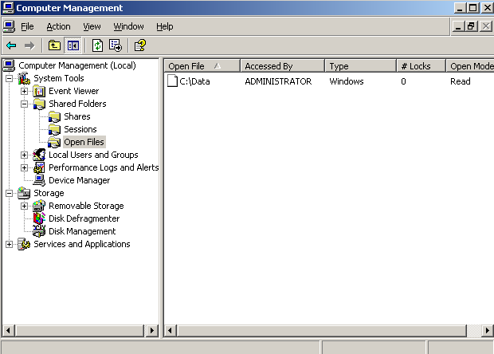
Quản lý thư mục dùng chung (tt)
Xem các tập tin đang mở trong thư mục dùng chung

Slide 11
Quyền truy cập NTFS
Các quyền truy cập NTFS
Tên quyền | Chức năng
Traverse Folder/Execute File | Duyệt các thư mục và thi hành các tập tin chương trình trong thư mục
List Folder/Read Data | Liệt kê nội dung của thư mục và đọc dữ liệu của các tập tin trong thư mục
Read Attributes | Đọc các thuộc tính của các tập tin và thư mục
Read Extended Attributes | Đọc các thuộc tính mở rộng của các tập tin và thư mục
Create File/Write Data | Tạo các tập tin mới và ghi dữ liệu lên các tập tin này
Create Folder/Append Data | Tạo thư mục mới và chèn thêm dữ liệu vào các tập tin
Write Attributes | Thay đổi thuộc tính của các tập tin và thư mục.
Write Extendd Attributes | Thay đổi thuộc tính mở rộng của các tập tin và thư mục

Slide 12
Quyền truy cập NTFS (tt)
Các quyền truy cập NTFS (tiếp theo)
Tên quyền | Chức năng
Delete Subfolders and Files | Xóa thư mục con và các tập tin
Delete | Xóa các tập tin
Read Permissions | Đọc các quyền trên các tập tin và thư mục
Change Permissions | Thay đổi quyền trên các tập tin và thư mục
Take Ownership | Tước quyền sở hữu của các tập tin và thư mục

Slide 13
Quyền truy cập NTFS (tt)
Gán quyền truy cập NTFS trên thư mục dùng chung.
Kế thừa và thay thế quyền của đối tượng con.
Giám sát người dùng truy cập thư mục.
Thay đổi người sở hữu thư mục
(Xem Demo)

Slide 14
4.2 Cấu hình lưu trữ
Lợi ích của việc in mạng
Điểm và in nâng cao là gì?
Các tùy chọn an ninh khi in mạng
Tạo nhiều cấu hình cho một thiết bị in.
Nhóm máy in là gì?
In trực tiếp tại văn phòng chi nhánh là gì?
Triển khai máy in cho khách hàng
Notes:
20410A
10: Triển khai dịch vụ File và Print

Slide 15
4.2 Cấu hình lưu trữ
Tổng quan về lưu trữ
Quản lý đĩa và ổ đĩa
Triển khai không gian lưu trữ
Notes:
Giải thích ngắn gọn các bài học có trong mô-đun này.
20410A
9: Triển khai lưu trữ cục bộ

Slide 16
Tổng quan về lưu trữ
Các loại ổ đĩa và hiệu suất
Bộ lưu trữ gắn kèm trực tiếp là gì
Bộ lưu trữ gắn kèm mạng là gì
SAN là gì
RAID là gì. Các cấp độ RAID
Notes:
Mô tả ngắn gọn các chủ đề có trong bài học này.
20410A
9: Triển khai lưu trữ cục bộ

Slide 17
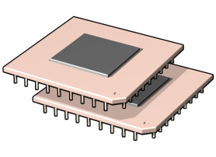
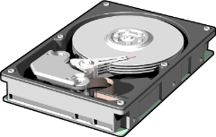
Các loại đĩa và hiệu suất
Hiệu suất và chi phí:
Khi hiệu suất tăng, chi phí cũng tăng
SSD
SAS
Hiệu suất
Chậm Chậm ~ 150 IOPS ~ 210 IOPS Nhanh: 1,5 triệu IPOS
SCSI
SATA
Trị giá
EIDE
Notes:
Cung cấp cái nhìn tổng quan về các loại đĩa có các tùy chọn có sẵn để lưu trữ. Đề cập rằng trong các máy chủ, thông thường bạn sẽ tìm thấy các đĩa SCSI (SAS) được gắn nối tiếp vì chúng đáng tin cậy hơn. Đĩa gắn công nghệ nâng cao nối tiếp (SATA) có giá rẻ và cung cấp dung lượng lưu trữ lớn , nhưng không được xây dựng cho hoạt động của máy chủ 24/7. Cuối cùng, hãy thảo luận về vai trò của Ổ đĩa thể rắn (SSD), có khả năng cung cấp hiệu suất cực nhanh nhưng cũng cực kỳ đắt tiền.
Hỏi học sinh xem công ty của họ đang sử dụng loại gì và tại sao họ nghĩ rằng loại lưu trữ đó được chọn.
20410A
9: Triển khai lưu trữ cục bộ

Slide 18
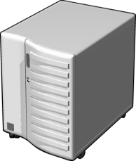

Lưu trữ gắn kèm trực tiếp là gì?
Lưu trữ gắn kèm trực tiếp (Direct Aattch Storage) được gắn vật lý vào máy chủ
Thuận lợi: Nhược điểm :
Dễ dàng cấu hình
Giải pháp rẻ tiền
Bị cô lập vì chỉ được gắn vào một máy chủ duy nhất
Chậm hơn
Máy chủ có đĩa kèm theo
Notes:
Giải thích rằng bộ lưu trữ gắn trực tiếp (DAS) có lẽ là bộ lưu trữ phổ biến nhất hiện nay. Ngoài ra, hãy đảm bảo rằng học sinh biết rằng DAS rất dễ cài đặt và định cấu hình, nhưng việc quản lý việc triển khai lớn các máy chủ đều sử dụng DAS có thể khá phức tạp vì dữ liệu được đặt ở nhiều vị trí khác nhau.
Đề cập rằng máy chủ có thể sử dụng DAS cùng với các loại lưu trữ khác. Trong nhiều trường hợp, máy chủ sử dụng DAS cho các ổ đĩa hệ thống được sử dụng để khởi động máy tính, sau đó sử dụng thiết bị lưu trữ gắn mạng (NAS) hoặc mạng vùng lưu trữ (SAN) lưu trữ để lưu trữ dữ liệu.
20410A
9: Triển khai lưu trữ cục bộ

Slide 19
Lưu trữ gắn kèm mạng là gì?
Lưu trữ gắn kèm mạng (Network Attach Storage- NAS) là bộ lưu trữ được gắn vào một thiết bị lưu trữ chuyên dụng và được truy cập thông qua mạng chia sẻ
NAS
Thuận lợi:
Tương đối rẻ tiền
Dễ dàng cấu hình
Thiết bị NAS
Nhược điểm:
Mạng LAN (Ethernet)
Thời gian truy cập chậm hơn
Không phải là giải pháp doanh nghiệp
Quyền truy cập cấp tệp
(CIFS, NFS)
NAS cung cấp dịch vụ lưu trữ tập trung với mức giá phải chăng
Máy chủ
Notes:
Một điểm quan trọng cần lưu ý là NAS thường được vận hành bằng phần mềm và có độ trễ liên quan đến nó.Nó có thể là Windows Storage Server hoặc một loại phần mềm phân cụm nào đó, nhưng về cơ bản NAS là một máy chủ tệp không có khả năng đóng vai trò nào khác.
Hãy xem xét việc vẽ sơ đồ của một máy chủ có DAS, bao gồm cả ổ đĩa bên trong và hộp đựng ổ đĩa được gắn trực tiếp. Sử dụng sơ đồ này để so sánh DAS với NAS và SAN.
20410A
9: Triển khai lưu trữ cục bộ

Slide 20
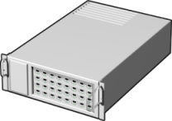
Mạng vùng lưu trữ là gì?
Mạng vùng lưu trữ (Storage Area Network-SAN) cung cấp tính sẵn sàng cao hơn với tính linh hoạt cao nhất
Thuận lợi:
Thời gian truy cập nhanh nhất
Dễ dàng mở rộng
Lưu trữ tập trung
Mức độ dư thừa cao
May chủ
Công tắc
Nhược điểm :
Đắt hơn
Yêu cầu kỹ năng chuyên môn
Thiết bị lưu trữ
SAN có thể được triển khai bằng Fibre Channel hoặc iSCSI
Notes:
So với các loại lưu trữ khác như NAS, SAN có tính linh hoạt cao nhất nhưng chi phí triển khai cao nhất, hơn nữa sau khi triển khai SAN cần có chuyên gia vận hành và bảo trì.
Sử dụng sơ đồ trên trang trình bày để minh họa cách triển khai SAN. Bắt đầu bằng cách hiển thị cách triển khai SAN đơn giản với một hoặc hai máy chủ, một bộ chuyển mạch mạng và một thiết bị lưu trữ. Sau đó, mở rộng mức độ phức tạp và mô tả cách bạn có thể tăng mức độ dự phòng, hiệu suất và dung lượng bằng cách thêm nhiều kết nối và đường dẫn mạng hơn cũng như bằng cách thêm nhiều thiết bị lưu trữ hơn.
20410A
9: Triển khai lưu trữ cục bộ

Slide 21
RAID là gì?
Mảng dư thừa các đĩa không đắt (Redundant Arrays of Inexpensive Disks hoặc Redundant Arrays of Independent Disks – RAID) kết hợp nhiều đĩa thành một đơn vị luận lý duy nhất để cung cấp khả năng chịu lỗi và hiệu suất
RAID cung cấp khả năng chịu lỗi bằng cách sử dụng:
Phản chiếu đĩa
Thông tin chẵn lẻ
RAID có thể mang lại lợi ích về hiệu suất bằng cách trải rộng I/O đĩa trên nhiều đĩa
RAID có thể được cấu hình bằng nhiều cấp độ khác nhau
RAID không thay thế được việc sao lưu dữ liệu máy chủ
Notes:
RAID rất quan trọng khi bạn muốn cung cấp khả năng chuyển đổi dự phòng khi đĩa cứng bị lỗi. Giải thích những lợi ích của RAID và giải thích rằng nó dựa vào việc sao chép ổ đĩa và thông tin chẵn lẻ để cung cấp khả năng chịu lỗi. Giải thích rằng có sẵn các cấp độ RAID khác nhau và chúng là những cấp độ khác nhau được đề cập trong chủ đề tiếp theo.
Câu hỏi
Tất cả các đĩa có nên được cấu hình với mức độ chịu lỗi như nhau không?
Trả lời
Không, không phải tất cả các ổ đĩa đều cần dung lượng như nhau. Thông lệ phổ biến là sử dụng RAID 1 cho ổ đĩa hệ điều hành và sử dụng RAID 5 cho ổ đĩa dữ liệu. Bạn sẽ tìm hiểu thêm về các cấp độ RAID trong chủ đề sau.
20410A
9: Triển khai lưu trữ cục bộ

Slide 22
QUẢN LÝ ĐĨA TRONG WINDOWS SERVER
Cấu hình hệ thống tập tin
Cấu hình đĩa lưu trữ
Sử dụng chương trình Disk Manager
Quản lý việc nén dữ liệu
Thiết lập hạn ngạch đĩa (Disk Quota)
Mã hoá dữ liệu bằng EFS

Slide 23
Cấu hình hệ thống tập tin
Các loại File System: FAT16, FAT32, NTFS.
Khả năng | FAT16 | FAT32 | NTFS
Hệ điều hành hỗ trợ | Hầu hết các hệ điều hành | Windows 95 OSR2, Windows 98, Windows 2K, 2K3 | Windows 2K, 2K3
Hỗ trợ tên tập tin dài | Windows: 256 ký tự, Dos : 8.3 ký tự | 256 ký tự | 256 ký tự
Sử dụng hiệu quả đĩa | Không | Có | Có
Hỗ trợ nén đĩa | Không | Không | Có
Hỗ trợ hạn ngạch | Không | Không | Có
Hỗ trợ mã hoá | Không | Không | Có
Hỗ trợ bảo mật cục bộ | Không | Không | Có
Hỗ trợ bảo mật trên mạng | Có | Có | Có
Kích thước Volume tối đa được hỗ trợ | 2GB | 32GB | 1024GB

Slide 24
Cấu hình hệ thống tập tin
Chuyển File System từ FAT, FAT32 sang NTFS
  CONVERT [ổ đĩa:] /fs:ntfs
  Ví dụ:
  convert d: /fs:ntfs

Slide 25
Chọn định dạng bảng phân vùng
Sử dụng MBR cho các ổ đĩa nhỏ hơn 2 terabyte và GPT cho các ổ đĩa lớn hơn 2 terabyte
MBR
Định dạng bảng phân vùng tiêu chuẩn từ đầu những năm
1980
Hỗ trợ tối đa 4 phân vùng chính trên mỗi ổ đĩa
Có thể phân vùng đĩa lên tới 2 terabyte
GPT
GPT là sự kế thừa của định dạng bảng phân vùng MBR
Hỗ trợ tối đa 128 phân vùng trên mỗi ổ đĩa
Có thể phân vùng đĩa lên tới 18 exabyte
Notes:
Cung cấp cái nhìn tổng quan về hai định dạng bảng phân vùng có sẵn trong Windows: bản ghi khởi động chính (MBR) và bảng phân vùng mã định danh duy nhất toàn cầu (GUID) (GPT). Đề cập rằng MBR đã tồn tại hơn 30 năm và GPT là phiên bản nâng cao của MBR, xử lý các ổ đĩa lớn hơn.
20410A
9: Triển khai lưu trữ cục bộ

Slide 26
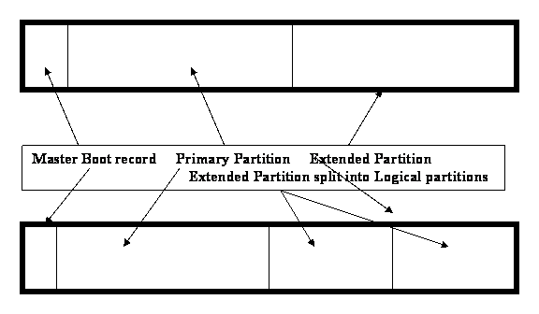
Cấu hình đĩa lưu trữ
Windows Server 20XY hỗ trợ 2 loại đĩa lưu trữ: Basic và Dynamic.
Basic disk
  Chứa tối đa 4 partition.Có thể chứa 3 primary partition và 1 extended partition.
  Trong extended partition có thể chứa nhiều logical drive.

Slide 27
Cấu hình đĩa lưu trữ
Dynamic disk
  Đĩa lưu trữ Dynamic được chia thành các Dynamic volume.
  Dynamic disk có những đặc tính mà Basic disk không có là: khả năng tạo một Dynamic volume trên nhiều đĩa vật lý và khả năng dung lỗi (fault tolerant), ….
  Windows Server 20XY hỗ trợ 5 loại Dynamic volume: simple, spanned, striped, mirrored và RAID-5.

Slide 28
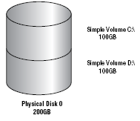
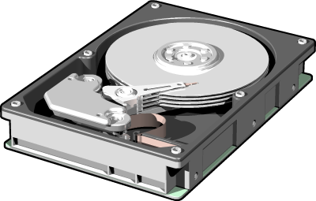
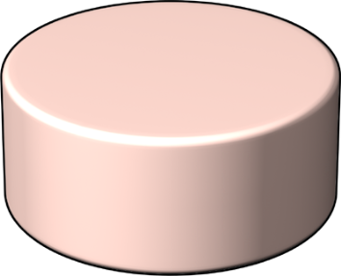
Dynamic disk
Simple Volume
  Chứa không gian lấy từ một Dynamic disk duy nhất
  Không gian của simple volume có thể liên tục hoặc không liên tục trên cùng một đĩa vật lý.
Simple Volume

Slide 29
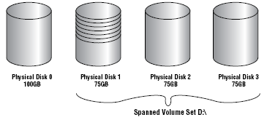
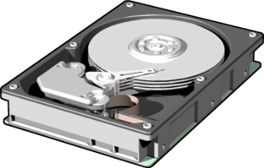

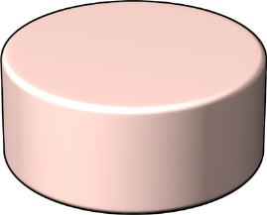
Dynamic disk
Spanned Volume
  Được tạo từ ít nhất 2 đĩa vật lý Dynamic (tối đa là 32)
  Sử dụng spanned volume khi muốn tăng kích thước của volume.
  Dữ liệu được lưu tuần tự.
  Không tăng hiệu năng, không dung lỗi.
Spanned Volume

Slide 30
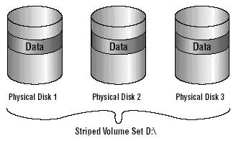

Dynamic disk
Striped Volume (RAID-0)
  Được tạo từ ít nhất 2 đĩa Dynamic (tối đa là 32)
  Dữ liệu được lưu trữ đồng thời trên từng dãy đĩa (striped) nên tăng hiệu năng hoạt động.
  Sử dụng striped volume khi muốn tăng dung lượng và hiệu suất hoạt động.
Striped Volume

Slide 31

Dynamic disk
Mirrored Volume (RAID-1)
  Dùng 2 Dynamic disk: 1 chính và 1 phụ.
  Dữ liệu được ghi trên đĩa chính cũng được ghi lên đĩa phụ (bản sao).
  Mirrored Volume có khả năng dung lỗi tốt.
  Dữ liệu được ghi tuần tự trên đĩa chính, đĩa phụ nên làm giảm hiệu suất hoạt động.

Slide 32
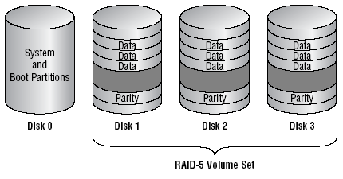
Dynamic disk
Volume RAID-5
  Sử dụng ít nhất 3 Dynamic disk (tối đa là 32)
  Sử dụng thêm một dãy (striped) để ghi thông tin parity dùng để phục hồi dữ liệu bị hỏng.
  RAID-5 tăng khả năng dung lỗi và tăng hiệu suất hoạt động.

Slide 33
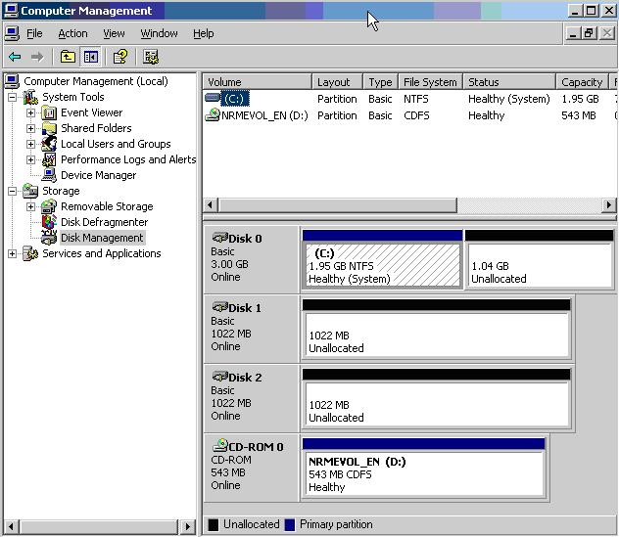
Sử dụng chương trình
Disk Manager
Công cụ quản lý đĩa Disk Management

Slide 34
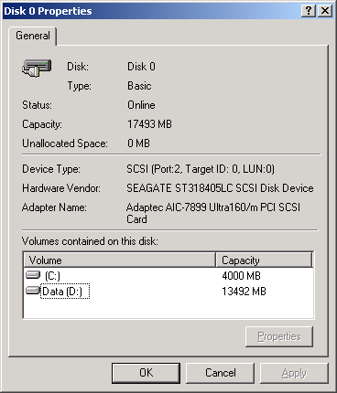
Sử dụng chương trình
Disk Manager
Xem thuộc tính của đĩa
  Số thứ tự của ổ đĩa vật lý
  Loại đĩa (basic, dynamic, CD-ROM, DVD, đĩa chuyển dời được, hoặc unknown)
  Trạng thái của đĩa (online hoặc offline)
  Dung lượng đĩa
  Lượng không gian chưa cấp phát
  Loại thiết bị phần cứng
  Nhà sản xuất thiết bị
  Tên của adapter
  Danh sách các volume đã tạo trên đĩa

Slide 35
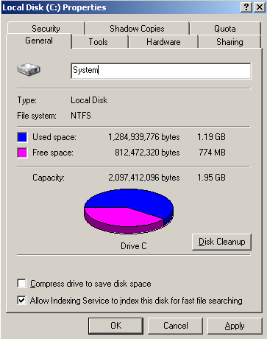
Sử dụng chương trình
Disk Manager
Xem thuộc tính của volume hoặc đĩa cục bộ
  Tab General
  Tab Tools
  Tab Hardware
  Tab Sharing
  Tab Security
  Tab Quota
  Shadow Copies

Slide 36
Sử dụng chương trình
Disk Manager
Bổ sung thêm một ổ đĩa mới
  Máy tính không hổ trợ tính năng “Hot swap”
  Máy tính hỗ trợ “Hot swap”
Tạo Partition/Volume
Thay đổi ký tự ổ đĩa hoặc đường dẫn
Xoá Partition/Volume

Slide 37
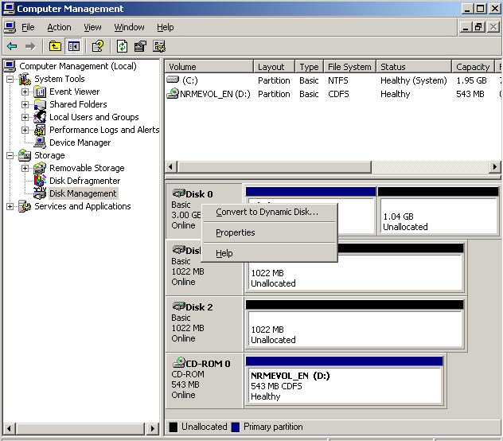
Sử dụng chương trình
Disk Manager
Cấu hình Dynamic Disk
  Chuyển chế độ lưu trữ: chuyển từ chế độ lưu trữ Basic Disk sang Dynamic Disk

Slide 38
Sử dụng chương trình
Disk Manager
Tạo Volume Simple
Tạo Volume Spanned
Tạo Volume Striped
Tạo Volume Mirror
Tạo Volume RAID-5

Slide 39
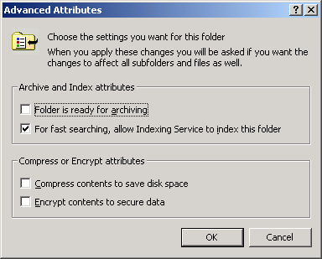
Quản lý nén dữ liệu
Windows server 20xy hỗ trợ cơ chế nén dữ liệu tự động và trong suốt
Chỉ có thể sử dụng trên partition NTFS
Các thao tác thực hiện nén dữ liệu

Slide 40
Thiết lập hạn ngạch đĩa
(Disk Quota)
Disk Quota dùng để chỉ định lượng không gian lưu trữ tối đa của người dùng.
Chỉ có thể áp dụng trên partition NTFS
Lượng không gian chiếm dụng được tính theo các tập tin và thư mục do người dùng sở hữu và tính toán dựa trên kích thước thật của tập tin/thư mục (nếu được nén).
Không gian còn trống là được tính toán dựa vào hạn ngạch của người dùng.

Slide 41
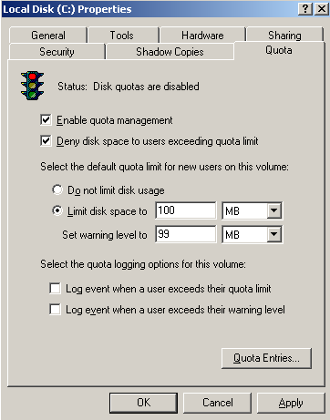
Thiết lập hạn ngạch đĩa
(Disk Quota)
Cấu hình hạn ngạch đĩa
  Enable quota management
  Deny disk space to users exceeding quota limit
  Select the default quota limit for new users on this volume
  Select the quota logging options for this volume
  Đèn trạng thái:
    Đèn màu đỏ
    Đèn màu vàng
    Đèn màu xanh

Slide 42
Thiết lập hạn ngạch đĩa
(Disk Quota)
Thiết lập hạn ngạch mặc định
  Thiết lập hạn ngạch mặc định cho những người dùng mới trên volume
  Chỉ những người dùng chưa bao giờ tạo tập tin, thư mục trên volume mới có tác dụng.

Slide 43
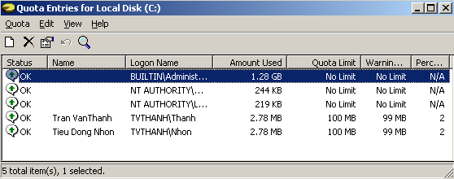
Thiết lập hạn ngạch đĩa
(Disk Quota)
Chỉ định hạn ngạch cho từng cá nhân

Slide 44
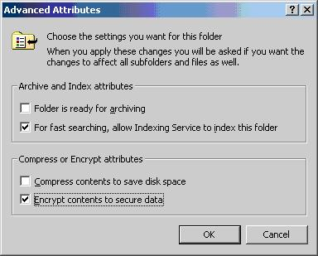
Mã hoá dữ liệu EFS
EFS: Encrypting File System
Dùng để mã hoá dữ liệu trên các partition dùng hệ thống tập tin NTFS

Slide 45
Bài 2: Quản lý đĩa và ổ đĩa
Chọn định dạng bảng phân vùng Chọn loại đĩa Chọn hệ thống tệp Hệ thống tệp có khả năng phục hồi là gì Điểm gắn kết và liên kết là gì Trình diễn: Tạo điểm gắn kết và liên kết Mở rộng và thu nhỏ ổ đĩa
Notes:
Mô tả ngắn gọn các chủ đề có trong bài học này.
20410A
9: Triển khai lưu trữ cục bộ

Slide 46
Chọn loại đĩa
Đĩa cơ bản :
Đĩa động :
ổ đĩa bao gồm :
  Đĩa có được khởi tạo để lưu trữ cơ bản không
  Là bộ nhớ mặc định cho Windows
Có thể sửa đổi mà không cần khởi động lại Windows
Cung cấp một số tùy chọn để cấu hình khối lượng
  Ổ đĩa hệ thống dành cho các tệp dành riêng cho phần cứng được yêu cầu để khởi động máy chủ
  Ổ đĩa khởi động cho các tệp hệ điều hành Windows
Notes:
20410A
9: Triển khai lưu trữ cục bộ

Slide 47
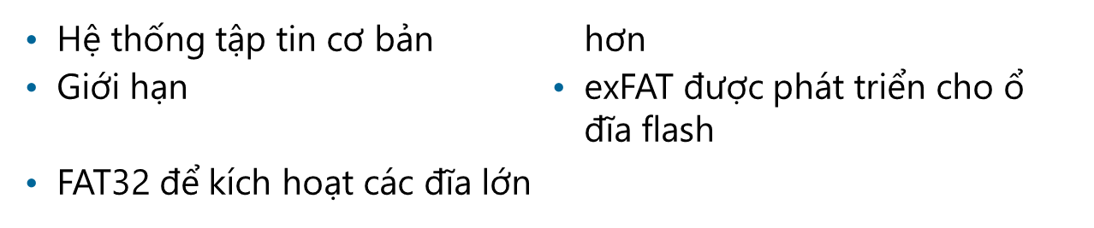
Chọn một hệ thống tập tin
Khi chọn hệ thống tệp, hãy xem xét sự khác biệt giữa FAT, NTFS và ReFS
FAT cung cấp :
NTFS cung cấp :
ReFS cung cấp :
metadata
Bảo mật (ACL và mã hóa )
Kiểm toán và ghi nhật ký
Hỗ trợ tương thích ngược cho NTFS
nâng cao và sửa lỗi
Hỗ trợ các tập tin, thư mục, khối lượng lớn hơn, v.v.
Notes:
Cung cấp cái nhìn tổng quan về đĩa cơ bản và đĩa động.
Cung cấp cái nhìn tổng quan về các hệ thống tệp có sẵn trong hệ điều hành Windows: FAT, NTFS và ReFS. Đặc biệt, hãy giải thích lý do tại sao ReFS được giới thiệu cùng với Windows Server 2012, nhằm đảm bảo vẫn có thể xác minh và sửa lỗi trên các ổ đĩa cái đó rất lớn.
Thảo luận khi nào bạn sẽ sử dụng hệ thống tập tin nào, nhưng nhìn chung nhấn mạnh rằng ReFS hiện là giải pháp tốt nhất cho máy chủ vì nó cung cấp khả năng kiểm tra lỗi tốt hơn, độ tin cậy tốt hơn và ít hỏng hóc hơn.Người dùng Windows 8 nên sử dụng NTFS.
Câu hỏi
Bạn hiện đang sử dụng hệ thống tệp nào trên máy chủ tệp của mình? Bạn có tiếp tục sử dụng nó không?
Trả lời
Câu trả lời có thể khác nhau. Câu trả lời phổ biến là NTFS, vì NTFS phải là nền tảng cho mọi hệ thống tệp được sử dụng trên Máy chủ Windows. Nếu bạn sử dụng FAT32 hoặc exFAT, bạn sẽ có thể hỗ trợ cho quyết định của mình vì các hệ thống tệp này không hỗ trợ bảo mật danh sách kiểm soát truy cập (ACL) trên các tập tin và thư mục.
Phần thứ hai của câu hỏi tập trung vào việc chuyển sang ReFS khi nâng cấp lên Windows Server 2012. Bạn có thể trả lời có vì nó đáng tin cậy hơn hoặc có thể trả lời không, vì bạn muốn đợi cho đến khi nó được sử dụng rộng rãi hơn trên thị trường.
20410A
9: Triển khai lưu trữ cục bộ

Slide 48
Hệ thống tệp có khả năng phục hồi là gì?
ReFS là một hệ thống tệp mới được tích hợp trong Windows Server 2012
ReFS cung cấp những ưu điểm sau:
  Tính toàn vẹn của siêu dữ liệu với tổng kiểm tra
  Luồng toàn vẹn với tính toàn vẹn dữ liệu người dùng
  Phân bổ trên mô hình giao dịch ghi
  Kích thước khối lượng, tệp và thư mục lớn (2^78 byte với kích thước cụm 16 KB)
  Tổng hợp lưu trữ và ảo hóa
  Phân loại dữ liệu cho hiệu suất và dự phòng
  Quét đĩa để bảo vệ khỏi các lỗi đĩa tiềm ẩn
  Khả năng phục hồi tham nhũng với sự phục hồi
  Nhóm lưu trữ được chia sẻ trên các máy
Notes:
Thảo luận về các vấn đề ngăn hệ thống tệp NTFS có dung lượng rất lớn khi hệ thống tệp không cung cấp đủ cơ chế theo dõi lỗi và tự sửa chữa, đặc biệt là để quản lý khối lượng nhiều terabyte.
20410A
9: Triển khai lưu trữ cục bộ

Slide 49
Điểm gắn kết và liên kết là gì?
Điểm gắn kết là một tham chiếu đến một vị trí trên đĩa cho phép hệ điều hành truy cập vào tài nguyên đĩa
Điểm gắn ổ đĩa cho phép bạn gắn ổ đĩa hoặc đĩa dưới dạng thư mục thay vì sử dụng ký tự ổ đĩa
Sử dụng điểm gắn ổ đĩa khi :
Bạn cần thêm dung lượng ổ đĩa mà không thay đổi cấu trúc thư mục
Bạn không có sẵn ký tự ổ đĩa để tạo các tập mới
Tệp liên kết là một loại tệp đặc biệt có chứa tham chiếu đến tệp hoặc thư mục khác
Tùy chọn liên kết:
tượng trưng (còn gọi là link mềm)
Liên kết thư mục tượng trưng (còn được gọi là các mối nối thư mục )
Notes:
Là một phần của phần trình bày chủ đề này, hãy cân nhắc việc trình bày cách cấu hình các điểm và liên kết gắn tập đĩa. Các bước để cấu hình các điểm và liên kết gắn tập đĩa được đề cập trong phần minh họa sau đây, nhưng học sinh có thể hiểu khái niệm này dễ dàng hơn nếu bạn chỉ cho họ tính năng này bây giờ.
Hãy xem xét việc sử dụng ảo hóa máy chủ làm ví dụ về tình huống khi sinh viên có thể sử dụng điểm gắn ổ đĩa.Một trong những cách để đạt được hiệu suất với ảo hóa máy chủ là lưu trữ các tệp .vhd được nhiều máy ảo yêu cầu trên các ổ đĩa khác nhau. điểm, bạn có thể lưu trữ các tệp .vhd trên các ổ cứng riêng biệt trong khi vẫn duy trì cấu trúc thư mục nhất quán.
20410A
9: Triển khai lưu trữ cục bộ

Slide 50
Trình diễn: Tạo điểm gắn kết và liên kết
Trong phần trình diễn này, bạn sẽ thấy cách:
Tạo một điểm gắn kết và gán nó vào một thư mục
Tạo liên kết giữa các thư mục và xem nó hoạt động như thế nào
Tạo liên kết cho một tập tin
Notes:
Các bước chuẩn bị
Nếu cần, hãy bắt đầu 20410A-LON-DC1 và 20410A-LON-SVR1 . Đăng nhập với tư cách Adatum\Administrator bằng mật khẩu Pa$$w0rd .
Các bước trình diễn
Tạo điểm gắn kết
Đăng nhập vào LON-SVR1 bằng tên người dùng Adatum\Administrator và mật khẩu Pa$$w0rd .
Trong Trình quản lý Máy chủ, bấm vào menu Công cụ , sau đó chọn Quản lý Máy tính .
Trong bảng điều khiển Computer Management, bên dưới nút Storage , chọn Disk Management .
Trong ngăn Đĩa, bấm chuột phải vào Disk2 , rồi bấm Trực tuyến .
Bấm chuột phải vào Disk2 , sau đó bấm Khởi tạo đĩa .
Trong hộp thoại Khởi tạo đĩa , chọn hộp kiểm Disk2 , đảm bảo tất cả các hộp kiểm Đĩa khác đều bị xóa, nhấp vào GPT (Bảng phân vùng GUID) , sau đó nhấp vào OK .
Trong bảng điều khiển Computer Management, trong Disk Management, bấm chuột phải vào hộp đen bên phải Disk2, sau đó bấm New Simple Volume .
Trong Trình hướng dẫn Ổ đĩa Đơn giản Mới, trên trang Chào mừng bạn đến với Trình hướng dẫn Ổ đĩa Đơn giản Mới , hãy nhấp vào Tiếp theo .
Trên trang Chỉ định Kích thước Ổ đĩa , trong trường Kích thước ổ đĩa Đơn giản tính bằng MB , nhập 4000 , sau đó bấm Tiếp theo .
Trên trang Gán Ký tự Ổ đĩa hoặc Đường dẫn , nhấp vào Không gán ký tự ổ đĩa hoặc đường dẫn ổ đĩa , sau đó nhấp vào Tiếp theo .
Trên trang Định dạng phân vùng , từ danh sách thả xuống Hệ thống tệp , bấm vào NTFS , trong hộp văn bản Nhãn ổ đĩa , nhập MountPoint , rồi bấm vào Tiếp theo .
Trên trang Hoàn thành Trình hướng dẫn Ổ đĩa Đơn giản Mới , nhấp vào Kết thúc .
Đợi cho đến khi ổ đĩa được tạo, nhấp chuột phải vào MountPoint , sau đó nhấp vào Change Drive Letter and Paths .
Trong hộp thoại Thay đổi ký tự ổ đĩa và đường dẫn cho MountPoint , bấm Thêm .
Trên trang Gán ký tự ổ đĩa hoặc đường dẫn , bấm Gắn kết vào thư mục NTFS trống sau đây , rồi bấm Duyệt .
(Tiếp tục ở slide tiếp theo)
20410A
9: Triển khai lưu trữ cục bộ

Slide 51
Đây là slide ghi chú, không được in.
Notes:
( Tiếp theo slide trước)
Trong cửa sổ Duyệt tìm Đường dẫn Ổ đĩa, đảm bảo rằng C:\ được chọn rồi bấm vào Thư mục Mới .
Trong cửa sổ Duyệt tìm Đường dẫn Ổ đĩa, nhập MountPointFolder rồi bấm OK .
Trong cửa sổ Add drive Letter or Path, nhấn OK .
Trên thanh tác vụ, nhấp vào Windows Explorer rồi nhấp vào Local Disk (C:) ... Bây giờ bạn sẽ thấy MountPointFolder với kích thước 4.095.996 KB được gán cho nó. Chỉ ra biểu tượng được gán cho điểm gắn kết.
Tạo liên kết giữa các thư mục
Trong Windows Explorer, ở khung bên phải, bấm chuột phải vào vùng màu trắng, trỏ tới Mới , sau đó bấm Phím tắt .
Trong cửa sổ Tạo lối tắt, trong trường Nhập vị trí của mục , nhập C:\Windows\System32 rồi bấm Tiếp theo .
Trên trang Bạn muốn đặt tên cho lối tắt là gì , trong trường Nhập tên cho lối tắt này , nhập Lối tắt System32 , rồi bấm vào Kết thúc .
Trong Windows Explorer, ở khung bên phải, bấm đúp vào Phím tắt System32 . Cho học sinh thấy đường dẫn tắt thay đổi trong thanh Địa chỉ thành đường dẫn chính xác như thế nào.
Tạo liên kết cho một tập tin
Trong Windows Explorer, ở khung bên trái, nhấp vào Local Disk (C:) .
Trong ngăn bên phải, bấm chuột phải vào vùng màu trắng, trỏ tới Mới , sau đó bấm Phím tắt .
Trong cửa sổ Tạo lối tắt, trong trường Nhập vị trí của mục , nhập C:\Windows\System32\mspaint.exe , rồi bấm Tiếp theo .
Trên trang Bạn muốn đặt tên cho lối tắt là gì , trong trường Nhập tên cho lối tắt này , nhập Lối tắt Sơn , rồi bấm vào Hoàn tất .
Trong Windows Explorer, ở khung bên phải, bấm đúp vào Phím tắt Paint . Chỉ cho học sinh cách liên kết mở Paint. Ngoài ra, các phím tắt có thể rất hữu ích nếu bạn muốn tham chiếu đến một tệp—chẳng hạn như đĩa cứng ảo—mà nằm trên một ổ đĩa khác.
Đóng Sơn.
20410A
9: Triển khai lưu trữ cục bộ

Slide 52
Mở rộng và thu nhỏ khối lượng
Bạn có thể thay đổi kích thước ổ đĩa NTFS từ hệ điều hành, bắt đầu với Windows Vista và Windows Server 2003
Khi bạn muốn thay đổi kích thước ổ đĩa, hãy xem xét những điều sau :
  Bạn có thể mở rộng hoặc thu nhỏ khối lượng NTFS
  Khối lượng ReFS chỉ có thể được mở rộng
  Không thể thay đổi kích thước FAT/FAT32/exFAT
  Để mở rộng, không gian trống phải liền kề
  Bạn chỉ có thể thu nhỏ âm lượng tối đa các tệp không thể di chuyển được
  Các cụm xấu trên đĩa sẽ khiến bạn không thể thu nhỏ ổ đĩa
Notes:
Trong chủ đề này, bạn nên giải thích cách thay đổi kích thước ổ đĩa. Bắt đầu bằng một cuộc thảo luận ngắn về các trường hợp khi bạn cần thay đổi kích thước ổ đĩa. Ví dụ: bạn có thể muốn mở rộng ổ đĩa nếu ổ đĩa hết dung lượng ổ đĩa. Đề cập rằng bạn có thể tạo các điểm gắn kết cho các ổ đĩa khác như một cách khác để cung cấp một số dung lượng tệp trong hệ thống của bạn. Đồng thời đề cập rằng ReFS chỉ có thể được mở rộng; không thể thu nhỏ lại.
20410A
9: Triển khai lưu trữ cục bộ

Slide 53
Bài 3: Triển khai không gian lưu trữ
Tính năng không gian lưu trữ là gì Tùy chọn cấu hình đĩa ảo Tùy chọn quản lý nâng cao để trình diễn không gian lưu trữ: Định cấu hình không gian lưu trữ
Notes:
Mô tả ngắn gọn các chủ đề có trong bài học này.
20410A
9: Triển khai lưu trữ cục bộ

Slide 54
Tính năng không gian lưu trữ là gì?
Sử dụng không gian lưu trữ để thêm các ổ đĩa vật lý thuộc bất kỳ loại và kích thước nào vào vùng lưu trữ, sau đó tạo các ổ đĩa ảo có tính sẵn sàng cao từ đó
Để tạo một đĩa ảo, bạn cần có những điều sau:
Ổ đĩa
Đĩa ảo
Một hoặc nhiều đĩa vật lý
Nhóm lưu trữ bao gồm các đĩa
Ổ đĩa ảo được tạo bằng đĩa từ vùng lưu trữ
Ổ đĩa dựa trên ổ đĩa ảo
Bể chứa
Đĩa vật lý
Ổ đĩa ảo không phải là ổ cứng ảo (VHD); chúng nên được coi là ổ đĩa trong Disk Manager
Notes:
Không gian lưu trữ là một tính năng mới có sẵn trong Windows Server 2012 hoặc Windows ® 8 thường bị sinh viên hiểu nhầm. Do đó, điều quan trọng là phải xác định tính năng Không gian lưu trữ. Không gian lưu trữ là chức năng nhóm các đĩa vật lý lại với nhau để giảm khối lượng công việc quản lý.
Cung cấp cái nhìn tổng quan về những gì bạn cần để tạo một đĩa ảo có sẵn dưới dạng ổ đĩa:
Đĩa vật lý
Một bể chứa
Ổ đĩa ảo
Ổ đĩa
Đề cập rằng ổ đĩa ảo không phải là ổ cứng ảo (VHD) và phải được coi là ổ đĩa trong Disk Manager.
20410A
9: Triển khai lưu trữ cục bộ

Slide 55
Tùy chọn cấu hình đĩa ảo
Tính năng | Tùy chọn
Bố cục | Đơn giản hai chiều hoặc ba cách gương Ngang bằng
Lĩnh vực đĩa kích cỡ | 512 hoặc 512e
Phân bổ ổ đĩa | Kho Thủ công dự phòng nóng
Đề án cung cấp | Cung cấp mỏng so với cố định
Notes:
Thảo luận về các tính năng dự phòng ổ đĩa ảo khác nhau và cấu hình của chúng. Cung cấp ví dụ khi nào nên sử dụng từng tính năng. Ví dụ: nếu bạn muốn tạo một ổ đĩa 10 gigabyte (GB), nhưng các ổ đĩa trong vùng lưu trữ của bạn chỉ cung cấp 5 GB dung lượng ( kết hợp), thì bạn sẽ định cấu hình ổ đĩa ảo được cung cấp dung lượng mỏng.
Câu hỏi
Bạn gọi đĩa ảo lớn hơn dung lượng ổ đĩa có sẵn trên phần đĩa vật lý của vùng lưu trữ là gì?
Trả lời
Loại đĩa ảo này là một đĩa ảo được cung cấp mỏng. Với một đĩa ảo được cung cấp mỏng, bạn có thể sử dụng dung lượng sẵn có ngay lập tức, nhưng bạn sẽ cần thêm nhiều đĩa vật lý hơn vào vùng lưu trữ để cung cấp dung lượng ổ đĩa cần thiết.
20410A
9: Triển khai lưu trữ cục bộ

Slide 56
Tùy chọn quản lý nâng cao cho không gian lưu trữ
Quản lý cơ bản cho không gian lưu trữ có sẵn trong Trình quản lý máy chủ
Về lỗi đĩa:
  Không sử dụng chkdsk hoặc quét đĩa
  Tháo ổ đĩa và thêm ổ đĩa mới
Quản lý nâng cao yêu cầu Windows PowerShell
Lệnh ghép ngắn Windows PowerShell | Sự miêu tả
Nhận-StoragePool | Liệt kê các kho lưu trữ
Sửa chữa-VirtualDisk | Sửa chữa đĩa ảo
Get-PhysicalDisk | Ở đâu {$_.HealthStatus –ne “Khỏe mạnh”} | Liệt kê các đĩa vật lý không lành mạnh
Đặt lại đĩa vật lý | Xóa đĩa vật lý khỏi vùng lưu trữ
Get-VirtualDisk | Get-PhysicalDisk | Liệt kê các đĩa vật lý được sử dụng cho đĩa ảo
Notes:
Chủ đề này nói về các tùy chọn quản lý nâng cao có sẵn cho vùng lưu trữ và ổ đĩa ảo. Bạn có thể bắt đầu bằng cách chỉ ra rằng các tác vụ phổ biến nhất đều có sẵn trong Trình quản lý Máy chủ, chẳng hạn như tạo hoặc xóa ổ đĩa ảo hoặc vùng lưu trữ.
Sau đó nói về cách thay thế một đĩa bị lỗi bằng cách thêm một đĩa mới vào vùng lưu trữ.
Cuối cùng, giải thích một số lệnh ghép ngắn Windows PowerShell ^{® hữu ích} mà học viên có thể sử dụng để quản lý ổ đĩa ảo và vùng lưu trữ.
20410A
9: Triển khai lưu trữ cục bộ

Slide 57
Trình diễn: Định cấu hình không gian lưu trữ
Trong phần trình diễn này, bạn sẽ thấy cách:
Tạo một kho lưu trữ
Tạo một đĩa ảo và một ổ đĩa
Notes:
Các bước chuẩn bị
Nếu cần, hãy bắt đầu 20410A-LON-DC1 và 20410A-LON-SVR1 . Đăng nhập với tư cách Adatum\Administrator bằng mật khẩu Pa$$w0rd .
Các bước trình diễn
Tạo một kho lưu trữ
Trên LON-SVR1, mở Trình quản lý Máy chủ bằng cách nhấp vào biểu tượng trên thanh tác vụ.
Trong ngăn bên trái, nhấp vào Dịch vụ tệp và lưu trữ và trong khung Máy chủ, nhấp vào Kho lưu trữ .
Trong ngăn BỘ LƯU TRỮ, nhấp vào NHIỆM VỤ và sau đó trong danh sách thả xuống NHIỆM VỤ , nhấp vào Vùng lưu trữ mới .
Trong Trình hướng dẫn nhóm lưu trữ mới, trên trang Trước khi bạn bắt đầu , hãy nhấp vào Tiếp theo .
Trên trang Chỉ định tên nhóm lưu trữ và hệ thống con , trong hộp Tên , nhập StoragePool1 rồi nhấp vào Tiếp theo .
Trên trang Chọn đĩa vật lý cho vùng lưu trữ , bấm vào tất cả các đĩa Vật lý có sẵn, rồi bấm Tiếp theo .
Trên trang Xác nhận lựa chọn , nhấp vào Tạo .
Trên trang Xem kết quả , đợi cho đến khi quá trình tạo hoàn tất rồi bấm Đóng .
Tạo một đĩa ảo đơn giản và một ổ đĩa
Trong Vùng lưu trữ, nhấp vào StoragePool1 .
Trong ngăn ĐĨA ẢO, nhấp vào NHIỆM VỤ , sau đó trong danh sách thả xuống NHIỆM VỤ , nhấp vào Đĩa ảo mới .
Trong Trình hướng dẫn đĩa ảo mới, trên trang Trước khi bạn bắt đầu , hãy nhấp vào Tiếp theo .
Trên trang Chọn máy chủ và vùng lưu trữ , nhấp vào StoragePool1 rồi nhấp vào Tiếp theo .
Trên trang Chỉ định tên ổ đĩa ảo , trong hộp Tên , nhập Simple vDisk , rồi bấm Tiếp theo .
Trên trang Chọn bố cục lưu trữ , trong danh sách Bố cục , chọn Đơn giản , sau đó bấm Tiếp theo .
Trên trang Chỉ định loại cung cấp , nhấp vào Mỏng , sau đó nhấp vào Tiếp theo.Bạn nên đề cập rằng điều này sẽ định cấu hình cung cấp mỏng cho ổ đĩa đó.
Trên trang Chỉ định kích thước của đĩa ảo trong hộp Kích thước đĩa ảo , nhập 2 , sau đó bấm Tiếp theo .
Trên trang Xác nhận lựa chọn , nhấp vào Tạo .
Trên trang Xem kết quả , đợi cho đến khi quá trình tạo hoàn tất.Đảm bảo rằng hộp kiểm Tạo ổ đĩa khi trình hướng dẫn này đóng được chọn rồi bấm Đóng .
Trong Trình hướng dẫn Ổ đĩa Mới, trên trang Trước khi bạn bắt đầu , hãy nhấp vào Tiếp theo .
Trên trang Select the server and disk , bên dưới Disk , nhấp vào Simple vdisk virtual disk, sau đó nhấp vào Next .
Trên trang Chỉ định kích thước của ổ đĩa , nhấp vào Tiếp theo để xác nhận lựa chọn mặc định.
Trên trang Gán cho ký tự ổ đĩa hoặc thư mục , nhấp vào Tiếp theo để xác nhận lựa chọn mặc định.
Trên trang Select file system settings , trong danh sách thả xuống File system , chọn ReFS , trong hộp Volume label , gõ Simple Volume , sau đó bấm Next .
Trên trang Xác nhận lựa chọn , nhấp vào Tạo .
Trên trang Hoàn thành , đợi cho đến khi quá trình tạo hoàn tất rồi nhấp vào Đóng .
20410A
9: Triển khai lưu trữ cục bộ

Slide 58
4.3 Cấu hình dịch vụ in ấn
Lợi ích của việc in mạng
Điểm và in nâng cao là gì?
Các tùy chọn an ninh khi in mạng
Tạo nhiều cấu hình cho một thiết bị in.
Nhóm máy in là gì?
In trực tiếp tại văn phòng chi nhánh là gì?
Triển khai máy in cho khách hàng
Notes:
20410A
10: Triển khai dịch vụ File và Print

Slide 59
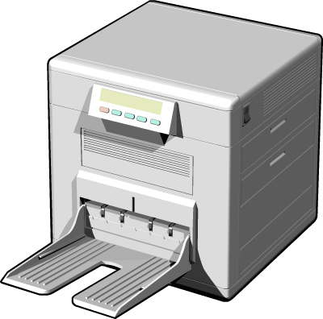
Lợi ích của việc in mạng
Quản lý tập trung
Xử lý sự cố đơn giản
Tổng chi phí sở hữu thấp hơn
Liệt kê trong AD DS
Notes:
Mục đích của chủ đề này là giới thiệu phần còn lại của bài học, trong các chủ đề tiếp theo sẽ thảo luận chi tiết hơn về in qua mạng.
20410A
10: Triển khai dịch vụ File và Print

Slide 60
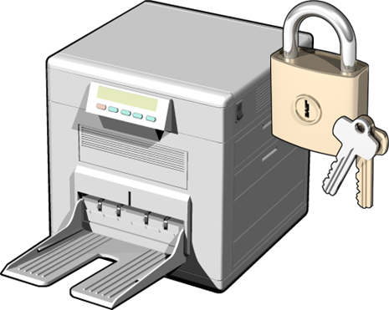
Tùy chọn an ninh cho in mạng
An ninh mặc định cho phép mọi người:
  Print (In)
  Print Management (Quản lý công việc in ấn)
Các quyền có sẵn là:
  Print (In)
  Manage this printer (Quản lý máy in này)
  Manage documents (Quản lý tài liệu)
Notes:
Trong hầu hết các trường hợp, quyền mặc định được chấp nhận đối với máy in. Tuy nhiên, một số tổ chức có thể muốn hạn chế in ở các máy in cụ thể—chẳng hạn như máy in có chi phí tiêu hao cao, máy in in séc hoặc máy in được sử dụng để in các tài liệu có tính bảo mật cao (ví dụ: , trong bộ phận nhân sự hoặc bộ phận pháp lý).
20410A
10: Triển khai dịch vụ File và Print

Slide 61
Trình diễn: Tạo nhiều cấu hình cho thiết bị in
Trong phần trình diễn này, bạn sẽ thấy cách:
  Tạo máy in dùng chung
  Tạo máy in dùng chung thứ hai sử dụng cùng một cổng
  Tăng mức độ ưu tiên in cho hàng đợi in có mức độ ưu tiên cao
Notes:
Các bước chuẩn bị
Nếu cần, hãy khởi động máy ảo 20410A - LON-SVR1 và 20410A - LON-DC1 .
Các bước trình diễn
Tạo máy in dùng chung
Trên LON-SVR1, trỏ tới phía dưới bên trái màn hình và nhấp vào nút Bắt đầu .
Trên màn hình Bắt đầu, nhập Thiết bị , nhấp vào Cài đặt , sau đó nhấp vào Thiết bị và Máy in .
Trong cửa sổ Thiết bị và Máy in, nhấp vào Thêm máy in .
Trong cửa sổ Thêm máy in, nhấp vào Máy in mà tôi không muốn liệt kê .
Nếu phát hiện thấy bất kỳ máy in nào trên mạng, chúng thường sẽ xuất hiện trong danh sách máy in.
Chọn Thêm máy in cục bộ hoặc máy in mạng có cài đặt thủ công , sau đó bấm Tiếp theo .
Các tùy chọn kết nối khác cũng có sẵn trong cửa sổ này.
Chọn Sử dụng cổng hiện có , đảm bảo rằng LPT1: (Cổng máy in) được chọn, sau đó nhấp vào Tiếp theo .
Các cổng khác có thể được tạo thủ công tại đây, bao gồm TCP/IP, cho các máy in được kết nối mạng.
Để lựa chọn trình điều khiển làm mặc định, sau đó nhấp vào Tiếp theo .
Thay đổi tên máy in thành AllUsers , sau đó nhấp vào Tiếp theo để hoàn tất cài đặt máy in.
Trên trang Chia sẻ Máy in , đảm bảo rằng máy in được chia sẻ và sau đó nhấp vào Tiếp theo .
Bấm vào Hoàn tất để đóng Trình hướng dẫn Thêm Máy in.
( Tiếp tục ở slide tiếp theo …)
20410A
10: Triển khai dịch vụ File và Print

Slide 62
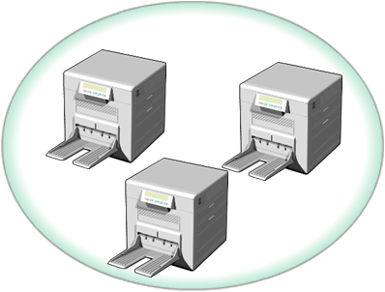
Nhóm máy in là gì?
Nhóm máy in kết hợp nhiều máy in vật lý thành một đơn vị logic duy nhất
Một nhóm máy in:
Tăng tính sẵn có và khả năng mở rộng
Yêu cầu tất cả các máy in sử dụng cùng một trình điều khiển
Yêu cầu tất cả các máy in ở cùng một vị trí
Notes:
Việc gộp máy in thường bị bỏ qua. Giải thích cho sinh viên tại sao việc này lại có lợi — đặc biệt nếu có những lo ngại về năng lực in ấn.Giải thích việc gộp máy in khác với việc chỉ có nhiều máy in như thế nào, vì với tính năng gộp máy in, các máy in khác sẽ được cung cấp tự động.Người dùng không phải tìm máy in không bận rồi chọn máy in trước khi in.
20410A
10: Triển khai dịch vụ File và Print

Slide 63

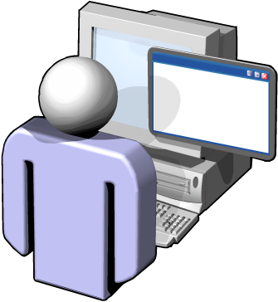

Triển khai máy in cho khách hàng
Bạn có thể triển khai máy in cho khách hàng bằng cách sử dụng:
Tùy chọn chính sách nhóm
GPO được tạo bởi Quản lý in
Hướng dẫn cài đặt
Notes:
Một số sinh viên có thể không quen với các tùy chọn triển khai máy in bằng cách sử dụng tùy chọn Chính sách Nhóm hoặc Đối tượng Chính sách Nhóm (GPO) do Quản lý In tạo ra. Hãy dành thêm thời gian để thảo luận về những vấn đề này nếu sinh viên quan tâm.
20410A
10: Triển khai dịch vụ File và Print

Slide 64
4.3 Cấu hình quản lý từ xa
4.3
4.4

Slide 65
Distributed File System
DFS: tổ chức, sắp xếp các thư mục dùng chung trên mạng. (Xem Demo)

Slide 66

Hỏi và đáp

Slide 67
Kết thúc bài học

